Slide 1
Отчет по практической подготовки в виде учебной практик профессионального модуля (ПМ.01) разработка модулей программного обеспечения для компьютерных систем
МИНИСТЕРСТВО ОБРАЗОВАНИЯ ИРКУТСКОЙ ОБЛАСТИ
Государственное бюджетное профессиональное образовательное учреждение
Иркутской области
«Ангарский промышленно – экономический техникум»
По специальности 09.02.07 Информационные системы и программирование
Обучающегося 3 курса группы ИСПП-5
Неверова Дмитрия Сергеевича
Руководитель практики: Аверьянов Николай Владимирович
Ангарск 2023 г.

Slide 2
Цели и задачи учебной практики
Целью учебной практики является овладение видом профессиональной деятельности, разработка модулей программного обеспечения для компьютерных систем, общими и профессиональными компетенциями по специальности.
Основные задачи учебной практики:
Систематизация, обобщение, закрепление и углубление знаний и умений;
Формирование у студентов знаний, умений и навыков, профессиональных компетенций, профессионально значимых личностных качеств;
Развитие профессионального интереса, формирование мотивационно-целостного отношения к профессиональной деятельности, готовности к выполнению профессиональных задач в соответствии с нормами морали, профессиональной этики и служебного этикета.

Slide 3
Постановка задачи
Фирмой «Оберегъ» был выдан заказ на создание прикладного программного обеспечения, которое вело учет деятельности отдела вневедомственной охраны квартир.
Этот отдел обеспечивает электронную охрану квартир граждан.

Slide 4



Программное обеспечение
Microsoft Visio
Microsoft SQL Server Management Studio
Microsoft Visual Studio

Slide 5
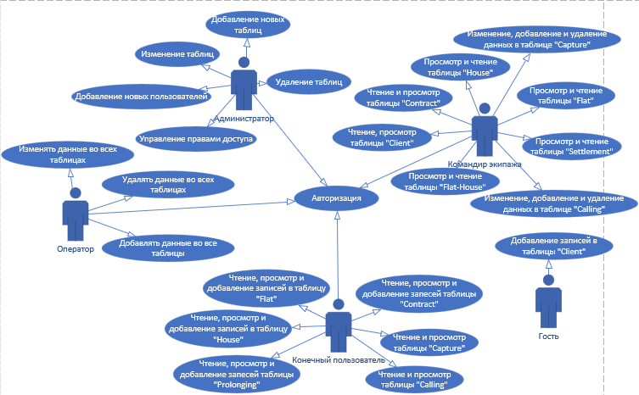
Диаграмма вариантов использования

Slide 6
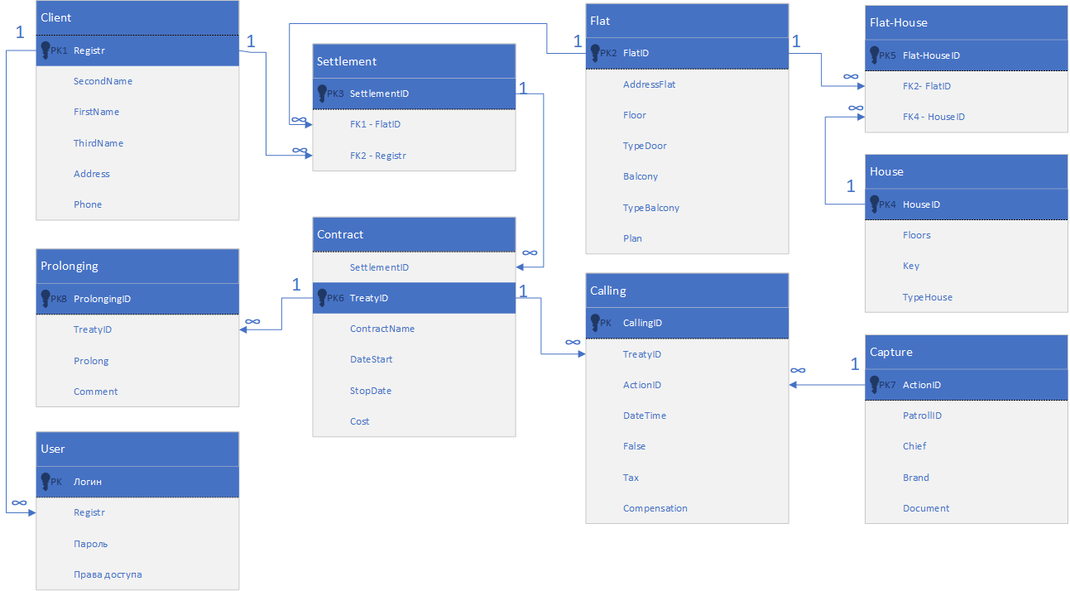
Логическая модель данных

Slide 7
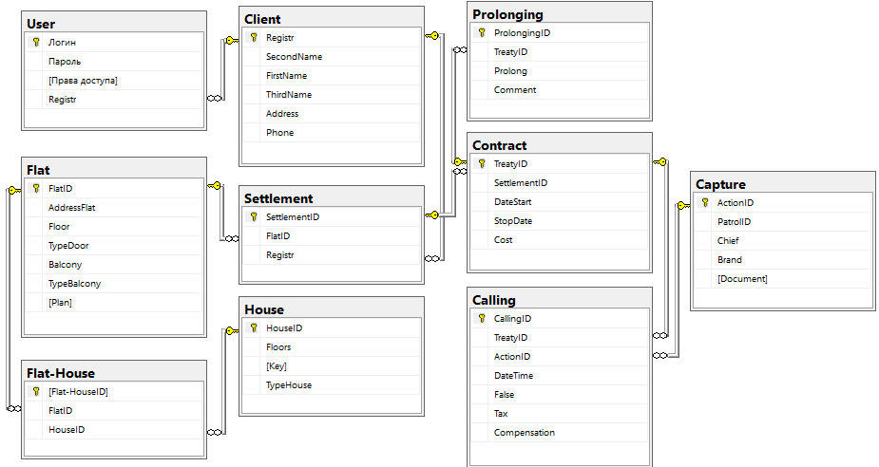
Физическая модель данных

Slide 8
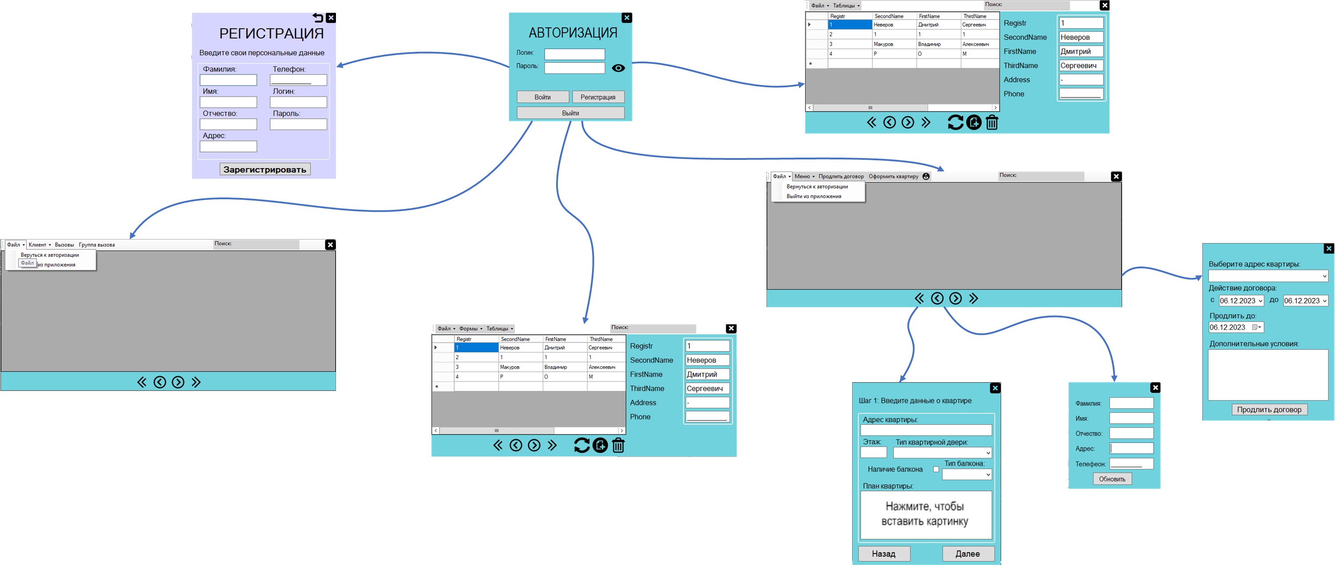
Карта Переходов

Slide 9
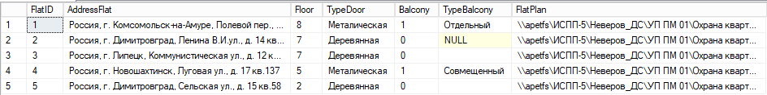
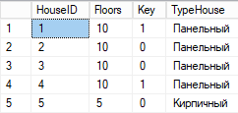
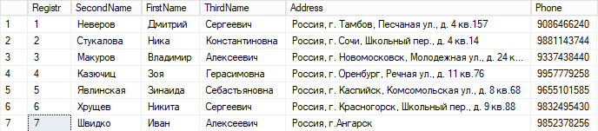
Создание Серверной части
Таблица «Flat»
Таблица «House»
Таблица «Client»

Slide 10
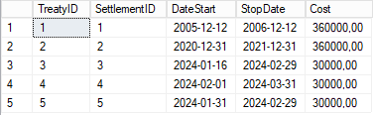
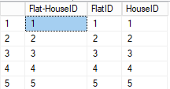
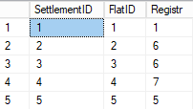
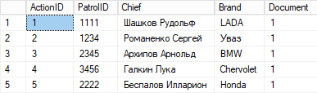
Создание Серверной части
Таблица «Contract»
Таблица «Flat-House»
Таблица «Settlement»
Таблица «Capture»

Slide 11
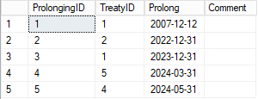
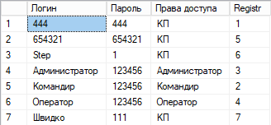
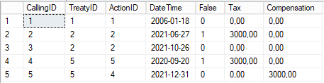
Создание Серверной части
Таблица «Prolonging»
Таблица «User»
Таблица «Calling»

Slide 12
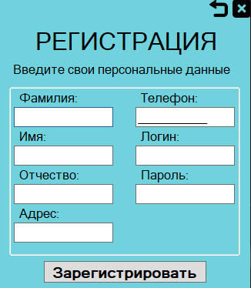
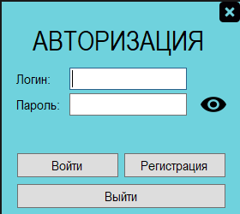
Создание Клиентской части
Форма авторизация
Форма регистрации

Slide 13
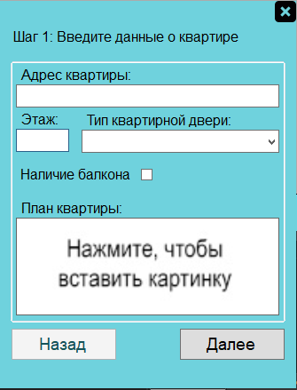
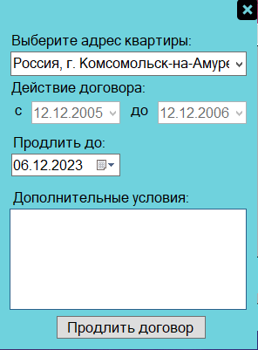
Создание Клиентской части
Форма регистрации квартир
Форма продления договора

Slide 14
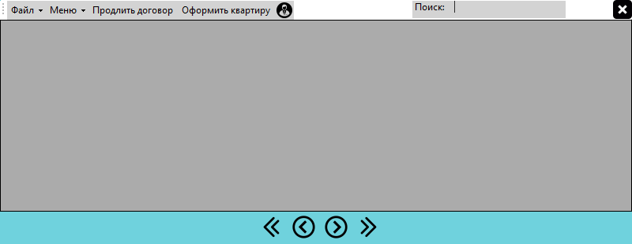
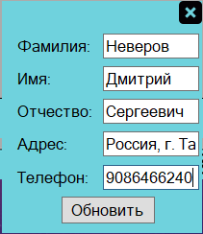
Создание Клиентской части
Форма конечного пользователя
Форма профиля

Slide 15
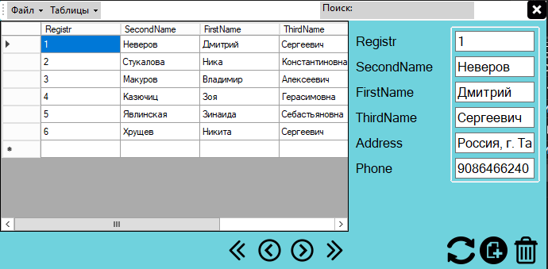
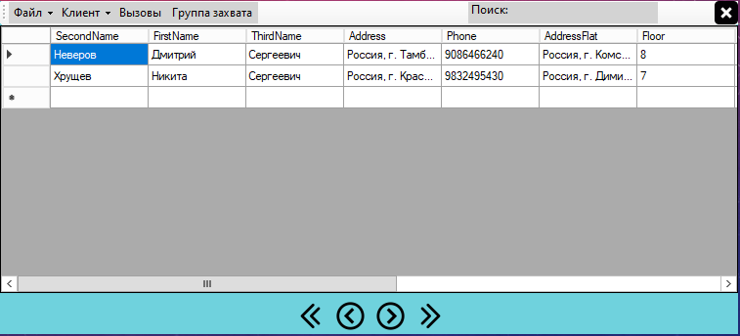
Создание Клиентской части
Форма Командира
Форма Оператора

Slide 16
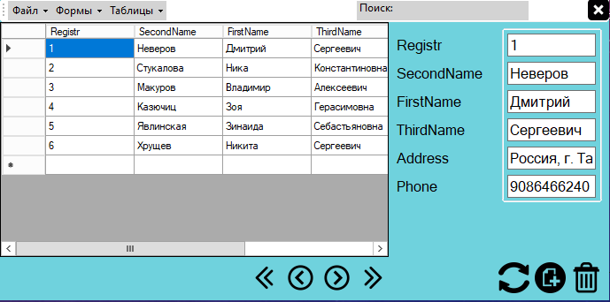
Создание Клиентской части
Форма Администратора

Slide 17
Заключение
В результате учебной практики был проведен анализ предметной области, спроектирована и разработана информационная система «Охрана квартир», серверная часть которой была реализована в MS SQL, а клиентская часть в MS Visual Studios.
Цель учебной практики были достигнуты путем проектирования и прототипирования информационной системы и интеграции программных модулей.
Это позволяет сделать вывод, что поставленные цели и задачи выполнены в полном объеме.
В дальнейшем данная информационная система может быть модернизирована путем создания версии для слабовидящих людей, создания возможности расширить форму на полный экран или улучшения и изменения дизайна.
GitHub: https://github.com/APET138/ISPP-5/tree/Неверов_ДС

Slide 18
Отчет по практической подготовки в виде учебной практик профессионального модуля (ПМ.01) разработка модулей программного обеспечения для компьютерных систем
МИНИСТЕРСТВО ОБРАЗОВАНИЯ ИРКУТСКОЙ ОБЛАСТИ
Государственное бюджетное профессиональное образовательное учреждение
Иркутской области
«Ангарский промышленно – экономический техникум»
По специальности 09.02.07 Информационные системы и программирование
Обучающегося 3 курса группы ИСПП-5
Неверова Дмитрия Сергеевича
Руководитель практики: Аверьянов Николай Владимирович
Ангарск 2023 г.

